Slide 1

Programación Estructurada
16-07-2018
Ing. Jaime Guevara

Slide 2

Jaime Guevara
facebook.com/ing.jaimeguevara
jr.guevara@outlook.com

Slide 3
Misión
Formar profesionales responsables, competentes y comprometidos con el bien común de las presentes y futuras generaciones de la Región Oriental de El Salvador, con actitudes y aptitudes para insertarse productivamente al mercado nacional e internacional.

Slide 4
Visión
Ser la universidad de mayor prestigio en el Oriente de El Salvador, reconocida a nivel nacional e internacional por brindar educación integral y de calidad.

Slide 5
Valores
Respeto: sentimiento que indica tratar a alguien con diferencia a causa de su edad, superioridad o mérito. Actitud que consiste en no ir en contra de algo y respetar los bienes ajenos.
Responsabilidad: Obligación moral o legal de cumplir con lo que se ha comprometido. Conlleva a ser puntual, confiable, cooperador y cumplir con los deberes con la propia persona o razón.
Justicia: expresa en dar a cada miembro de la comunidad lo que le pertenece, sin distinciones de ninguna clase o razón.
Honestidad: es la cualidad de una persona de ser decente, justa, proba y honrada.
Igualdad: indica el tratamiento equitativo de los seres humanos. Se destaca la “igualdad de genero”, que establece que las personas son iguales en cuanto a derechos y deberes, independientemente de su género.

Slide 6
EVALUACIÓN bit.ly/2LjTZum

Slide 7
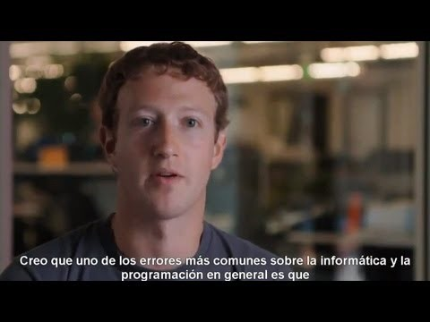

Slide 8
Que es Programación?
​Proceso de diseñar, codificar, depurar y mantener el código fuente de programas de computadora. El código fuente es escrito en un lenguaje de programación.
El propósito de la programación es crear programas que exhiban un comportamiento deseado.

Slide 9
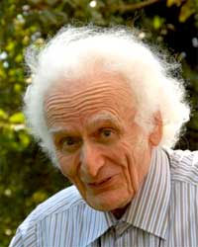
Programación estructurada
La programación estructurada es un paradigma de programación orientado a mejorar la claridad, calidad y tiempo de desarrollo de un programa de computadora
Surgió en la década de 1960, particularmente del trabajo Böhm - Jacopini.

Slide 10
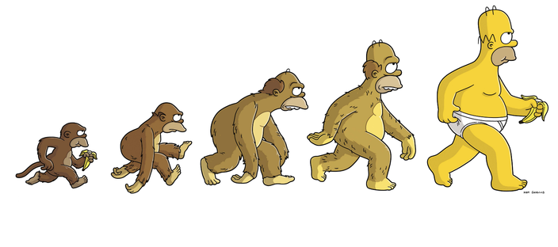
Evolución de los paradigmas de programación
Lenguaje de
maquina
Estructurada
Orientada a
objetos
Dirigida a
eventos
Funcional

Slide 11
Programación estructurada
A finales de los años 1970 surgió una nueva forma de programar que no solamente permitía desarrollar programas fiables y eficientes, sino que además estos estaban escritos de manera que se facilitaba su comprensión en fases de mejora posteriores.

Slide 12
Programación estructurada
El teorema del programa estructurado, propuesto por Böhm-Jacopini, demuestra que todo programa puede escribirse utilizando únicamente las tres instrucciones de control siguientes:
Secuencia.
Instrucción condicional.
Iteración

Slide 13
Ventajas de la Programación estructurada
Los programas son más fáciles de entender, pueden ser leídos de forma secuencial y no hay necesidad de tener que rastrear saltos de líneas (GOTO) dentro de los bloques de código para intentar entender la lógica interna.
La estructura de los programas es clara, puesto que las instrucciones están más ligadas o relacionadas entre sí.

Slide 14
Ventajas de la Programación estructurada
Se optimiza el esfuerzo en las fases de pruebas y depuración. El seguimiento de los fallos o errores del programa (debugging), y con él su detección y corrección, se facilita enormemente.
Se incrementa el rendimiento de los programadores

Slide 15
Ventajas de la Programación estructurada
Los programas son más sencillos y más rápidos de confeccionar.
Se reducen los costos de mantenimiento. Análogamente a la depuración, durante la fase de mantenimiento, modificar o extender los programas resulta más fácil.

Slide 16


